Slide 1
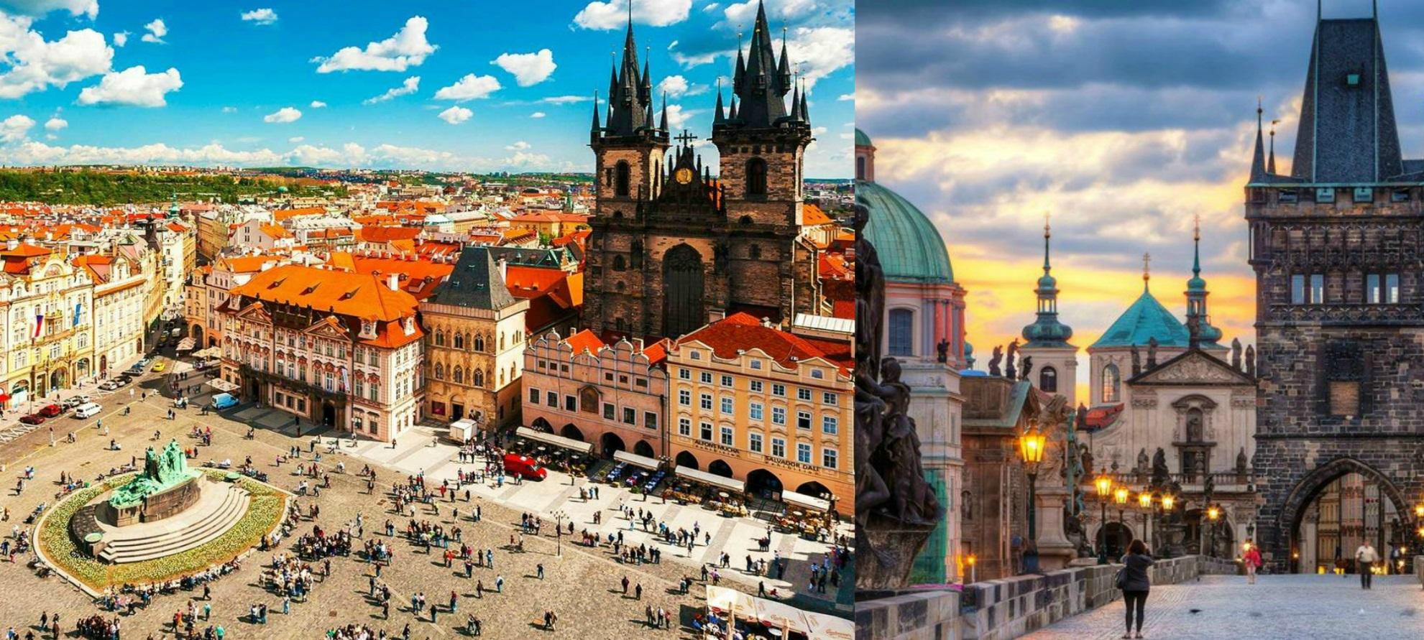
Макет заголовка
LBCC Investment Czech Republic

Slide 2
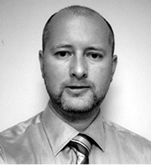
Основатель компании LBCC
Основателем компании является банкир, финансист, экономист Ян Мелихар.
Генеральный директор LONDON INVESTMENT BUSINESS CARE & CONSULTING LTD
Имеет многолетний опыт работы в банковской сфере в Чешской Республике и Великобритании.
На данный момент активно развивает экономическую деятельность на международном рынке.
Является спонсором Дома Молодежи в Праге и Геронтологического центра.

Slide 3
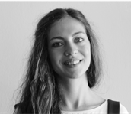
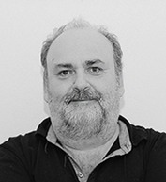
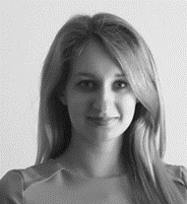
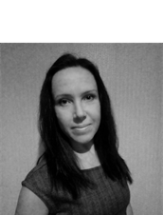
Профессиональная команда:
Исполнительный директор LBCC Investment Czech Republic, s.r.o.
Экономическое образование, опыт управления проектами и финансами
Опыт работы с акциями, форекс, товарами
Математическое и статистическое образование, опыт в области алгоритмической торговли, финансовые контакты и банковское дело
Rudolf Lněnička
Руководитель офиса LBCC Investment
Опыт в маркетинге, управлении проектами
Опыт международной торговли и проектов
Контакты в международной торговле
Karina Sajenkova
Управляющий строительными проектами RavekoSTAV
Более 250 реализованных успешных строительных проектов
Многолетний опыт работы в области строительства на международном рынке
Ladislav Macháček
Магистр юридических наук
Ведущий специалист по работе со студентами
Elena Tokareva
Руководитель проекта, лингвист
Представитель LBCC Investment на территории РФ
Управление операционными проектами
Педагог
Elena Maslyuk

Slide 4
Образование
Туризм
Фондовый рынок, ценные бумаги
Строительство
Медицина

Slide 5
Основные инвестиционные проекты
Строительство деревянных домов
My Wood Home (RavekoSTAV)
Туристическое агентство LBCC
Медицина
Дистанционное обучение

Slide 6
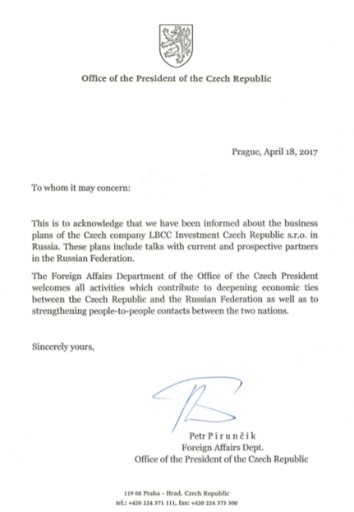
Международное сотрудничество между Чешской Республикой и РФ
Наша компания оказывает главную поддержку сотрудничеству с РФ из президентского офиса Чешской Республики.
Благодаря этому мы можем обеспечить максимальные комфортные условия для обеспечения всех административных актов при въезде и пребывании в Чешской Республике (ЕС)

Slide 7
IT проект в России
Открыта компания «LBCC Solution» в Нижнем Новгороде, которая занимается разработками в сфере IT - технологий

Slide 8
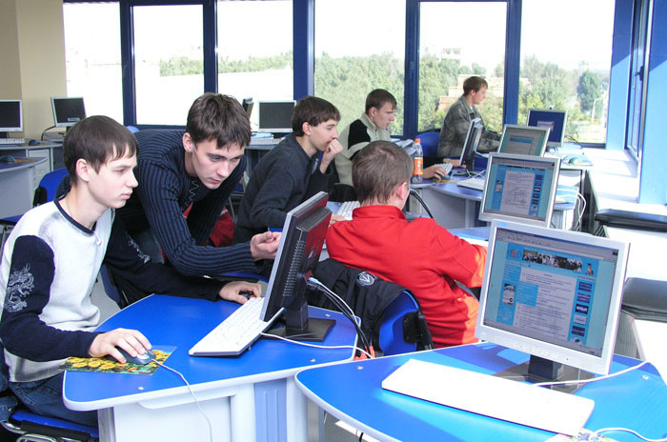
Международные проекты IT
Сотрудничество с крупными европейскими IT-компаниями, такими как AVAST, LIST, Jablotron, Zoner Photo Studio и др.
Сотрудничество в проекте по совершенствованию и развитию системы электронного обучения (более 20 лет опыта), в который войдут элементы искусственного интеллекта.

Slide 9
Международные проекты IT
Сотрудничество по разработке алгоритма искусственного интеллекта и его применению на практике + отдельные индивидуальные проекты.

Slide 10
Работа в сфере IT для студентов
Выполнение проектов для крупных европейских IT-компаний. (Например, создание web-страницы или ее части).
Возможность обучения новым технологиям.
Подбор сложности заданий по уровню ваших знаний.
Оплата работы в соответствии с европейским стандартом.
Возможность профессионального сотрудничества в будущем.

Slide 11
Требования для работы:
знание технического английского языка (письменно)
владение базовыми знаниями программирования
желание работать
открытость новым возможностям
позитивный подход

Slide 12
Контакты:
LBCC Investment Czech Republic s.r.o.
Thunovská 12, Praha 1 – Malá Strana
Tel: +420 257 325 731
Mail: student@lbcc.cz
web: www.lbcc.cz
Рудольф Льненичка,
исполнительный директор LBCC
Tel: 608 113 680
mail: lnenickar@lbcc.cz
Елена Маслюк,
Директор LBCC Solution
Тел: 8 927 202 53 15
mail: elenmaslyuk@gmail.com

Slide 13
Спасибо за внимание!

